Slide 1

Le site e-commerce en JEE
Pierre Savigny, Tristan Valade

Slide 2
Sommaire
Présentation rapide de l’application
Les DAO
Les Vues
Les difficultés

Slide 3


Présentation

Slide 4

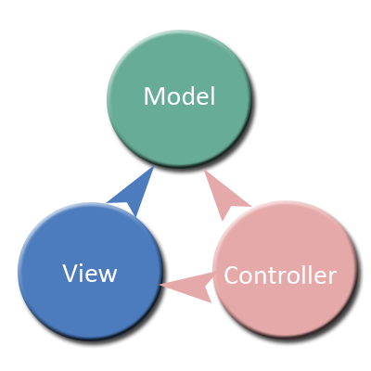

Présentation

Slide 5
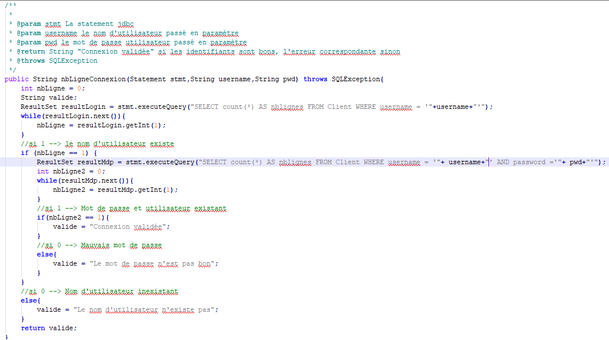
Les DAO
Vérification de l’identifiant et du mot de passe lors de la connexion
DAO Client

Slide 6
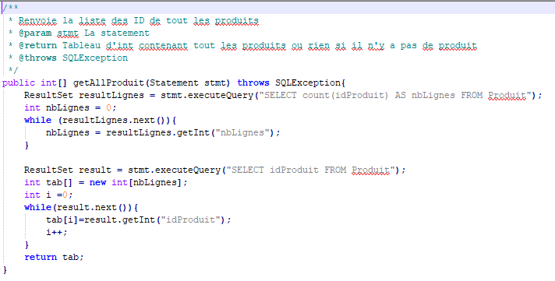
Les DAO
DAO Produit

Slide 7
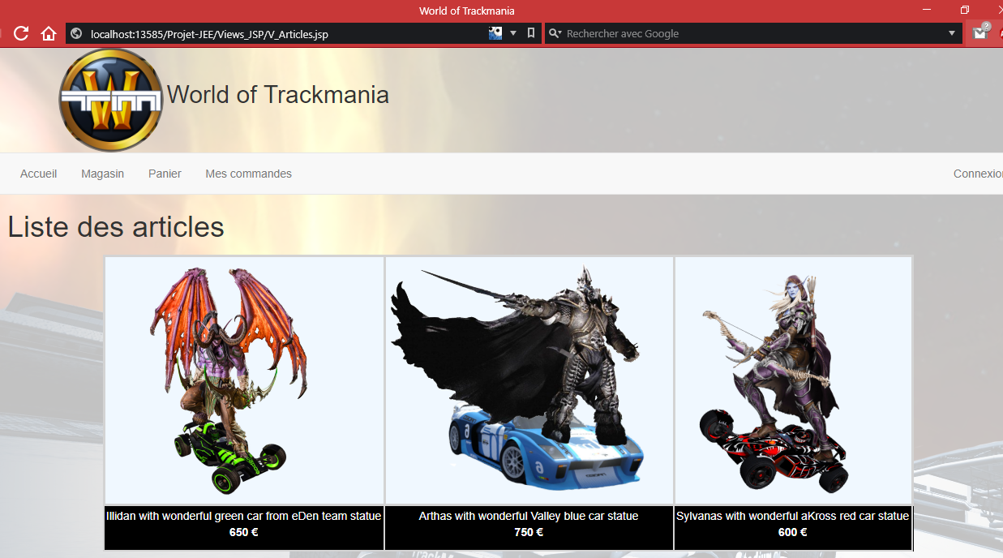
Les Vues
Accueil

Slide 8
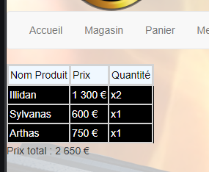
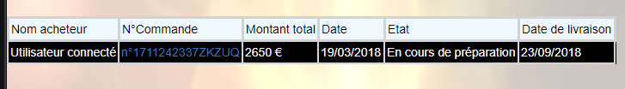
Les Vues
V Panier
V Commandes

Slide 9
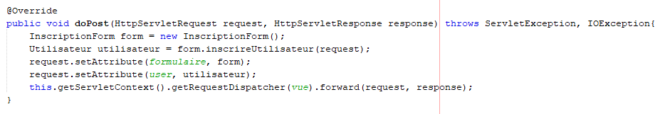
Difficultés
C Inscription
Notes:
Création d’un nouvel utilisateur après remplissage du formulaire
Envoi des résultats à la Vue
Merci

Slide 10

Merci pour votre attention

